Slide 1

Ser ou ter namorado,
parceiros felizes
Texto e formatação
Norma Aparecida Silveira de Moraes
Divulgação
Norma Silveira Moraes Slides
www.sergrasan.com

Slide 2
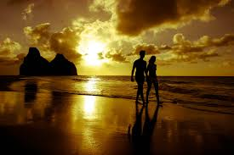
Há namoros eternizados
Aonde impera o amor
São felizes e grudados
Na alegria e na dor

Slide 3
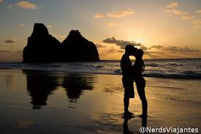
Meu namorado
Tem uma voz carinhosa
E um sorriso acolhedor
É também meu amigo
Para mim muito querido
Um amor sem igual

Slide 4

Meu namorado
Tem marca registrada
De pura ternura e bondade
Ser namorada
É ser companheira leal
Compartilhando vida e emoção

Slide 5

Nós dois bem juntinhos
Fazendo a vida brilhar
Com amor, viver e sonhar
Namorados sinceros
São amorosos e carinhosos
Levando uma vida harmoniosa

Slide 6

Tem no diálogo a ferramenta
Para problemas resolver
Somando a leveza e sabedoria
Ser namorada, ser namorado
É acolher com a alma feliz
Um ao outro com amor

Slide 7

Ter um namorado, ser uma casal
Levar uma união até o final
É uma dádiva abençoada por Deus
Neste mundo tão conturbado
É uma luta contra as tentações
Mas quem ama, vence facilmente

Slide 8
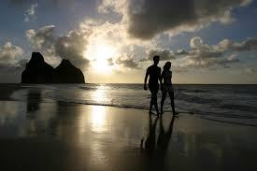
Que todos namorados recebam a benção
Para serem sempre bem unidos
Pelo amor, pela ternura e respeito
Que todos os sinceros namorados
Sejam sempre protegidos
Pelos Anjos do amor...

Slide 9

Ser e ter um namorado
É tecer juntos uma história
De amor e parceria
Uma história de amor
Que o tempo vai levando...

Slide 10
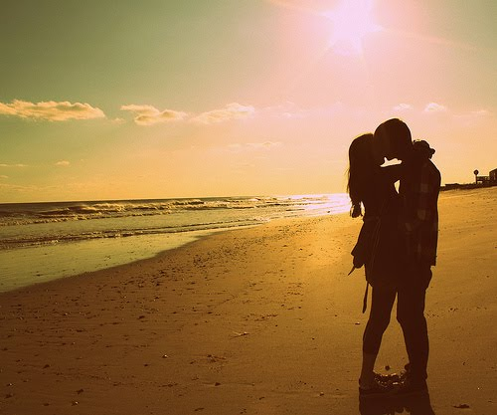
Ser namorados
É enfrentar juntos a vida
Viver o dia a dia
Apoiando o outro
Lutando pela harmonização

Slide 11
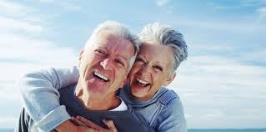
Namorados até o fim
Dentro do casamento
Numa parceria legal
Ensinando e aprendendo
Nesta convivência amorosa
É o que todos desejam...

Slide 12
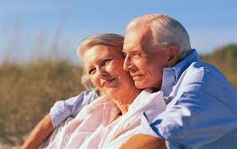
Na alegria e na dor
Na velhice também
Envelhecer juntos
Prezando o amor
Verdadeira união
De amor e respeito
Embalando o coração...
E que DEUS abençoe a todos....

Slide 13

Ser e ter, namorado feliz
Texto e formatação
Norma Aparecida Silveira de Moraes
Imagem. Do google imagens
Música. R Claydermam
10/06/2016
Divulgação
www.normasilveiramoraes.recantodasletras.com
Norma Silveira Moraes Slides
www.sergrasan.com

